Slide 1
seminář pro příjemce OPZ+: 2. ZPRÁVA O REALIZACI A ŽÁDOST O PLATBU
Výzva 03_22_014: Podpora pečujících osob a sdílené péče (1)
Termín: 12. září 2023
Oddělení 874 MPSV

Slide 2
Obsah této prezentace
Zpráva o realizaci (ZoR)
Indikátory
Vizuální identita OPZ+, informování
o projektu
Žádost o platbu (ŽoP)
Dotazy

Slide 3
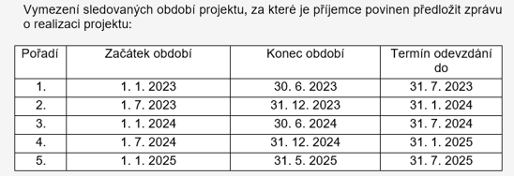
ZPRÁVA O REALIZACI PROJEKTU (ZoR)
Pokyn pro vyplnění zprávy o realizaci projektu a žádosti o platbu v IS KP21+:
https://www.esfcr.cz/formulare-a-pokyny-ke-zprave-o-realizaci-projektu-zadosti-o-platbu-a-zadosti-o-zmenu-opz-plus
Zpráva o realizaci projektu včetně žádosti o platbu se předkládá v IS KP21+
Termíny v Rozhodnutí o poskytnutí dotace, Část III., bod 2.2
Sledované období je zpravidla 6 měsíců, následující měsíc na zpracování.
Odevzdává se do posledního dne měsíce následujícího po ukončení sledovaného období (v případě závěrečné ZoR stanovena dvouměsíční lhůta)
Notes:
.

Slide 4
ZPRÁVA O REALIZACI PROJEKTU – Úvod I.
Příjemce je v odůvodněných případech oprávněn požádat o prodloužení lhůty pro předložení ZoR. Žádost s odůvodněním se předkládá prostřednictvím IS KP21+ (tzv. depeší).
Žádost musí být předložena před uplynutím lhůty pro předložení zprávy, které se odložení termínu týká. Žádost formou depeše – nejedná se o změnu oznamovanou skrze změnové řízení.
Nedodržení termínu pro předložení ZoR sankcionováno => odvod za porušení rozpočtové kázně vyměřen ve výši 0,5 % z celkové částky dotace
Změna ve vymezení období pro předkládání je podstatná změna bez změny RoD.
ŘO provede kontrolu zpráv zpravidla do 40 pracovních dní (mimo času u příjemce během oprav.)
V případě neschválení ZoR je následující zpráva předkládána i za období, které příjemce popisoval v předcházející neschválené zprávě.

Slide 5
ZPRÁVA O REALIZACI PROJEKTU – Úvod II.
V ISKP21+ lze ZoR a ŽoP vypracovat teprve poté, co:
je ukončena administrace všech dříve podaných zpráv o realizaci projektu a žádostí o platbu,
je ukončena administrace všech zahájených změnových řízení (tj. žádostí o změnu) týkajících se rozpočtu nebo finančního plánu, u kterých datum změny platnosti spadá do monitorovacího období, za které by měla být podána zpráva o realizaci projektu či žádost o platbu,
je ukončena administrace všech změnových řízení (tj. žádostí o změnu) týkajících se jakékoli podstatné změny projektu, u níž datum platnosti spadá do monitorovacího období, za které by měla být podána zpráva o realizaci projektu či žádost o platbu.
V situaci, kdy příjemce rozpracuje ZoR a teprve následně je schválená žádost o změnu, jejíž platnost spadá do monitorovacího období, ke kterému se zpracovaná ZoR a ŽoP vztahují, musí příjemce provést aktualizaci dat v rozpracované ZoR a ŽoP.

Slide 6
Závěrečná zpráva o realizaci
Povinnou přílohou závěrečné ZoR je vyplněný dotazník zaměřený na výsledky projektu (nad rámec indikátorů) a případné vyhodnocení postupu realizace, pro které není prostor ve zprávách o realizaci.
Tento dotazník sestavuje ŘO, přičemž k získání údajů od příjemce využívá aplikaci umožňující vyplnění údajů prostřednictvím internetového prohlížeče:
https://www.esfcr.cz/formulare-a-pokyny-ke-zprave-o-realizaci-projektu-zadosti-o-platbu-a-zadosti-o-zmenu-opz-plus/-/dokument/19197828
Dotazník nebude anonymní, aby bylo možné získané údaje propojit s daty, která jsou obsažena ve ZoR a zejména s údaji o dosažených hodnotách indikátorů.
Protože aplikace pro sběr odpovědí na otázky v dotazníku není propojena na údaje v ISKP21+, příjemce po zpracování dotazníku vygeneruje v elektronické podobě sestavu ve formátu *.pdf, a tu přiloží do závěrečné ZoR.

Slide 7
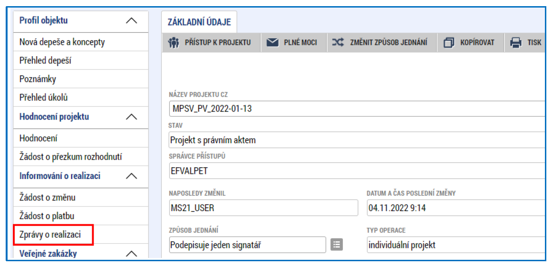
Zpráva o realizaci projektu – Založení I.

Slide 8
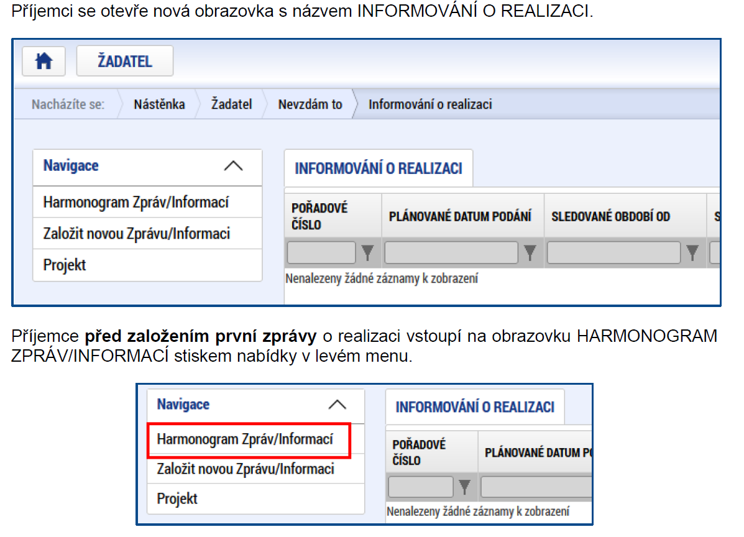
Zpráva o realizaci projektu – Založení II.

Slide 9
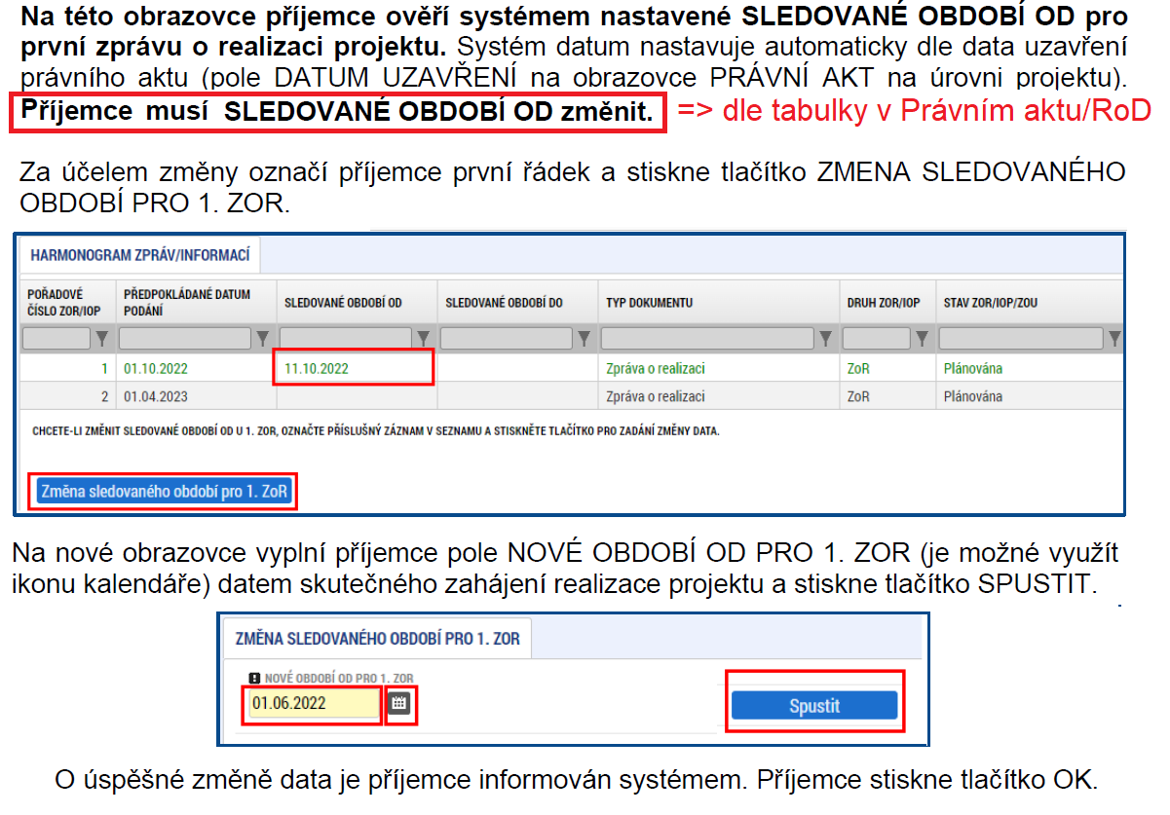
Zpráva o realizaci projektu – Založení III.

Slide 10
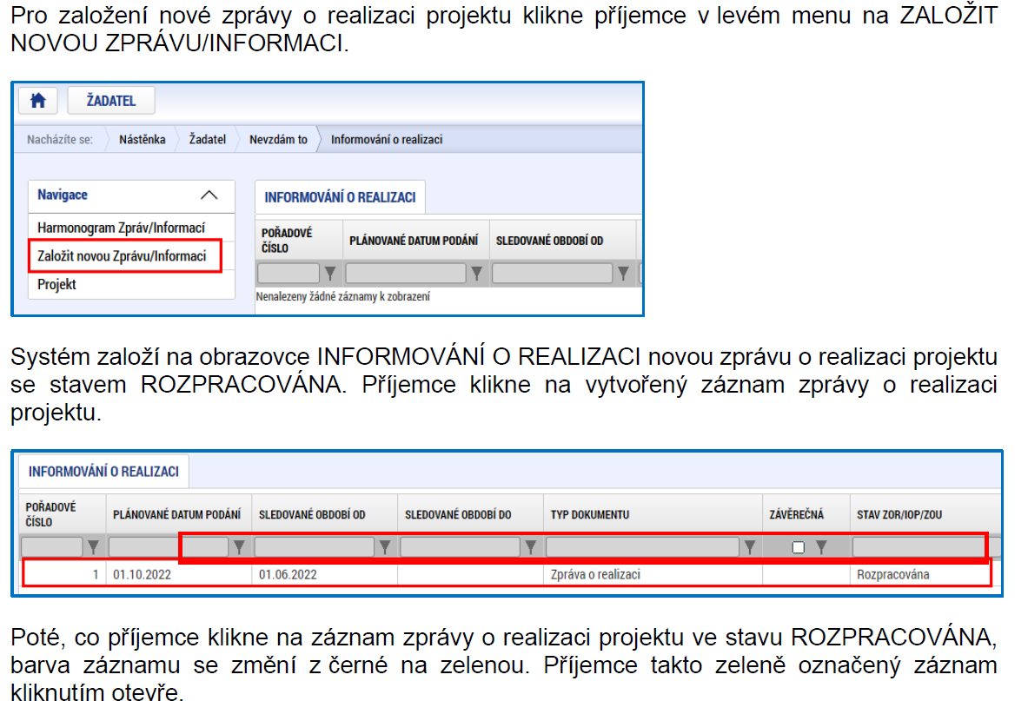
Zpráva o realizaci projektu – ZÁLOŽKY I.

Slide 11
ZoR – ZÁLOŽKY II.
Základní informace o projektu a předkládané ZoR
Kontaktní údaje
Pokrok v realizaci KA
Indikátory
Horizontální principy
Příjmy
Veřejné zakázky
Veřejná podpora
Kontroly (mimo kontrol z úrovně poskytovatele podpory)
Povinná publicita
Problémy v realizaci
Čestná prohlášení
Přílohy

Slide 12
Zpráva o realizaci projektu – ZÁLOŽKY III.
Informace o zprávě: příjemce vyplní (upraví) datum zahájení a ukončení sledovaného období, skutečné datum zahájení a ukončení realizace projektu a kontaktní údaje na zpracovatele zprávy.
Realizace, provoz/údržba výstupu – nevyplňuje se.
Příjmy – vyplní se 0,00 (projekt negeneruje příjmy).
Klíčové aktivity - popis pokroku v realizaci klíčové aktivity za sledované období – popsat (max 2000 znaků) + možnost přílohy.
Horizontální principy - pouze „Cílené zaměření“ a „Pozitivní vlivy“ (neutrální vliv není potřebné vyplňovat) - v rámci ZoR, ve které HP byly naplňovány.
Identifikace problému – vyplnit případné problémy: identifikace, popis a řešení.
Specifické datové položky – viz dále
Čestná prohlášení – zatrhnout souhlas.

Slide 13
Specifické datové položky I.
Specifické datové položky (dále jen „SDP“) jsou nástroj pro doplňkový sběr informací v MS2021+, kterým ŘO získává podrobnější informace o poskytnuté podpoře.
V OPZ+ jsou zavedeny následující SDP:
1) Počet podpořených osob původem z Ukrajiny:
Počet osob původem z Ukrajiny, kterým byla v rámci projektu poskytnuta podpora. Osobou původem z Ukrajiny se rozumí jakákoliv osoba pobývající na území ČR, která je státním příslušníkem Ukrajiny nebo je ukrajinské národnosti, případně se za osobu původem z Ukrajiny prohlásí. Není přitom rozhodující, zda osoba původem z Ukrajiny přišla na území ČR v souvislosti s ozbrojeným konfliktem na území Ukrajiny vyvolaným invazí vojsk Ruské federace, nebo zde pobývala již dříve.
Hodnota uváděná v této SDP nemůže být vyšší než hodnota uváděná ve specifické datové položce Celkový počet podpořených osob
2) Celkový počet podpořených osob:
Hodnota SDP nemůže být nižší než vykazovaná hodnota indikátoru 600 000
Hodnota se rovná součtu hodnot indikátorů 600 000 a 670 102.

Slide 14
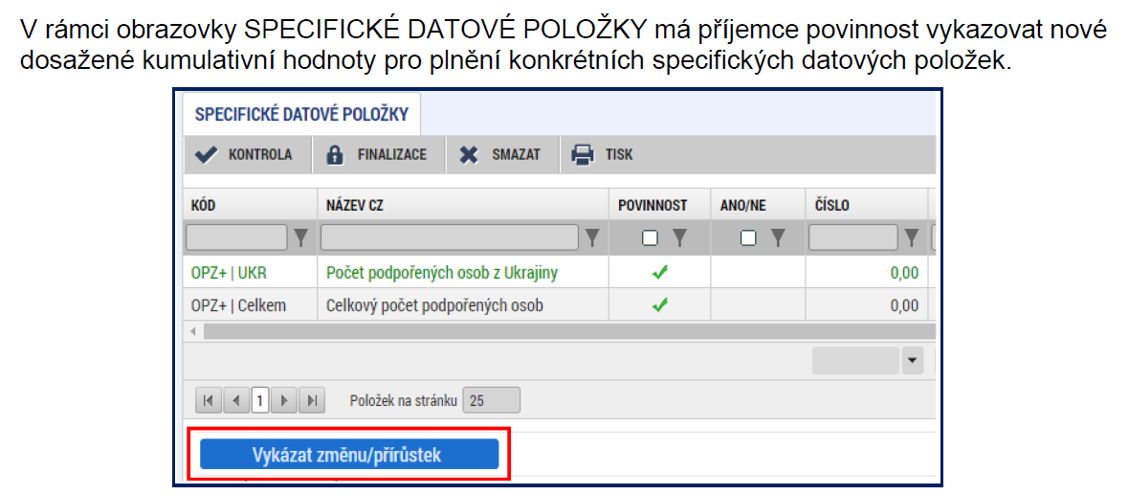
Specifické datové položky II.
V žádosti o podporu jsou u obou SDP nuly.
Sledování aktuálního počtu podpořených osob (u obou SDP) bude zajištěno expertním odhadem příjemce a bude uváděno pouze jako celkový počet (číslo) do příslušné obrazovky „Specifické datové položky“ v ZoR:
Pro účely SDP není nutné sledovat a nikam zapisovat osobní údaje jednotlivých osob ani zohledňovat, zda podpora byla pod/nad limit bagatelní podpory.
Sledování SDP je povinné ve všech výzvách OPZ+

Slide 15
PUBLICITA

Slide 16
Povinnosti příjemců v oblasti informování a komunikace
Povinnost zveřejnit na své internetové stránce, pokud taková stránka existuje, stručný popis projektu úměrný míře podpory včetně jeho cílů a výsledků a zdůraznit, že je na daný projekt poskytována finanční podpora EU. Popis je doporučeno vložit při zahájení realizace projektu a následně jej dle potřeby aktualizovat.
Povinnost spravovat prezentaci projektu na portálu www.esfcr.cz. Základní obsah prezentace (tj. popisu projektu) je na portál přenesen z MS2021+ z obsahu žádosti o podporu, příjemce ji následně dle potřeby aktualizuje. Aktualita: Tato povinnost neplatí do doby, než portál www.esfcr.cz umožní editaci ze strany příjemce.)
Povinnost umístit alespoň 1 povinný plakát velikosti minimálně A3 s informacemi o projektu v místě realizace projektu snadno viditelném pro veřejnost, jako jsou vstupní prostory budovy. Aktualita: byl spuštěn generátor povinné publicity, který je dostupný na https://publicita.dotaceeu.cz/. Používat v rámci všech informačních a komunikačních aktivit logo EU

Slide 17
Povinné prvky vizuální identity OPZ+
Použitá velikost písma musí být úměrná velikosti znaku EU.
Technické parametry: viz. Obecná část pravidel

Slide 18
Vizuální identita OPZ+
Na webových stránkách příjemce povinně barevné logo. V ostatních případech se barevné provedení použije, kdykoli je to možné
Jednobarevnou verzi lze použít jen v odůvodněných případech (tisk na běžných tiskárnách, kdy je barevná verze nehospodárná, neekologická či neestetická)
Znak EU a povinné odkazy musí být umístěn tak, aby byl zřetelně viditelný, velikost musí být úměrná rozměrům použitého materiálu
Jsou-li kromě logotypu EU zobrazena další loga, musí mít znak EU nejméně stejnou velikost (měřeno na výšku nebo šířku) jako největší z těchto dalších použitých log.
V případě použití dalších log bude logotyp EU vždy na první pozici, ať už v horizontálním či vertikálním řazení.
Na internetové stránce musí být logotyp EU umístěn tak, aby byl viditelný při otevření stránky na digitálním zařízení bez nutnosti přesunu na spodní část stránky (tj. bez nutnosti rolovat).

Slide 19
VIZUÁLNÍ IDENTITA - použití
ANO
NE
povinný plakát, dočasná/stála deska nebo billboard
weby, microsity, sociální média projektu
propagační tiskoviny (brožury, letáky, plakáty, publikace, školicí materiály) a propagační předměty
propagační audiovizuální materiály (reklamní spoty, product placement, sponzorské vzkazy, reportáže, pořady)
inzerce (internet, tisk, outdoor)
soutěže (s výjimkou cen do soutěží)
komunikační akce (semináře, workshopy, konference, tiskové konference, výstavy, veletrhy)
PR výstupy při jejich distribuci (tiskové zprávy, informace pro média)
dokumenty pro veřejnost či cílovou skupinu (vstupní, výstupní/závěrečné zprávy, analýzy, certifikáty, prezenční listiny apod.)
interní dokumenty
archivační šanony
elektronická i listinná komunikace
pracovní smlouvy, smlouvy s dodavateli, dalšími příjemci apod.
účetní doklady vztahující se k výdajům projektu
vybavení pořízené z prostředků projektu (s výjimkou propagačních předmětů)
neplacené PR články a převzaté PR výstupy (např. médii)
ceny do soutěží
výstupy, kde to není technicky možné (např. strojově generované objednávky, faktury)

Slide 20
Finanční opravy (sankce)
Při nedodržení pravidel publicity na povinných i nepovinných nástrojích mohou být uděleny sankce:
Finanční opravy u povinného plakátu:
Finanční opravy u dalších komunikačních aktivit a výstupů:
Více informací k Pravidlům pro informování a komunikaci OPZ+ a užívání loga EU naleznete v Obecné části pravidel pro žadatele a příjemce v rámci OPZ+.

Slide 21
cílová skupina, indikátory

Slide 22
Cílová skupina, indikátory
CS = Skupina subjektů nebo osob, na kterou je projekt zaměřen a má z něj užitek po dobu jeho realizace.
CS jsou vyjmenovány a popsány v žádosti o dotaci.
Na základě stanovených cílů projektu žadatel do žádosti o podporu uvedl svůj závazek, tj. určil cílové hodnoty několika indikátorů, kterých díky podpoře z OPZ+ plánuje dosáhnout => cílové hodnoty jsou zaznamenány v Rozhodnutí.
V žádosti o podporu je uvedeno, jakým způsobem je cílová hodnota stanovena. Cílové hodnoty indikátorů tedy nelze libovolně měnit. Nenaplnění cílových hodnot indikátorů uvedených v právním aktu může mít dopad na výši způsobilých výdajů projektu.
V průběhu realizace projektu musí příjemce naplňování indikátorů průběžně sledovat a také průběžně vykazovat dosažené hodnoty v rámci zpráv o realizaci projektu. Důležité je, aby se vykazované hodnoty opíraly o průkaznou evidenci vedenou příjemcem (nebo partnerem). Evidencí se myslí např. záznamy o každém klientovi, prezenční listiny kurzů apod., tzn., že vykazované hodnoty musí být prokazatelné a ověřitelné případnou kontrolou.

Slide 23
Podpora a její bagatelnost
Za osobu, která má z podpořeného projektu přímý prospěch, je považována pouze osoba, která se účastní činností realizovaných v rámci podpořeného projektu pro cílové skupiny a u níž rozsah jejího zapojení do podpořeného projektu překročí tzv. bagatelní podporu.
Je tedy stanoven limit, že účastníkem/podpořenou osobou z hlediska indikátorů, je pouze osoba, která získala v daném projektu nebagatelní podporu v rozsahu minimálně 40 hodin (bez ohledu na počet dílčích zapojení do projektu). Pro výpočet limitu ne/bagatelní podpory se rozumí „hodinou“ hodina v délce 60 minut. => indikátor 600 000.
Příjemce vede evidenci o všech osobách, které byly zapojeny do projektu (včetně osob, u nichž podpora zatím nepřekonala/nepřevýšila limit bagatelní podpory, tzn. do 40 hodin) => indikátor 670 102.
U osob, u nichž příjemce ví, že jejich zapojení do projektu zůstane v rozsahu bagatelní podpory (tzn. do 40 hodin), musí i tak mít k dispozici průkazné záznamy o jejich zapojení do projektu.

Slide 24
Podpořené osoby z cílové skupiny
Jako podporu účastníka projektu ovšem nikdy nelze označit aktivity, v nichž nejde o zlepšení situace či znalostí/kompetencí dané osoby, ale dochází v nich pouze k:
náboru účastníků projektu,
šíření povědomí o projektu (včetně např. zastoupení projektu na veletrzích a akcích obdobného charakteru),
ke sběru informací o osobách formou anket, dotazníků, průzkumů, formou příspěvků do diskuze na internetových fórech aj.,
k šíření publikací, časopisů, bulletinů, newsletterů, brožur, letáků apod.,
zapojení osoby do aktivit projektu, které není odůvodněno cílem zlepšit postavení této osoby ve společnosti/na trhu práce, protože osoba se účastní dané aktivity jako reprezentant nějaké organizace, přináší potřebnou odbornost apod. (např. účast na kulatých stolech nebo pracovních skupinách v rámci komunitního plánování).

Slide 25
Indikátory – výzva 14
V žádosti o podporu uvedena cílová hodnota (tj. hodnotu, která se chápe jako závazek žadatele, kterého má dosáhnout díky realizaci projektu) k následujícím indikátorům:
Během realizace vzniká povinnost vykazovat i dosažené hodnoty pro tyto indikátory:
Kód | Název indikátoru | Jednotka | Typ indikátoru
600 000 | Celkový počet účastníků | Účastníci | Výstup
805 000 | Počet napsaných a zveřejněných analytických a strategických dokumentů vč. evaluačních | Dokumenty | Výstup
670 021 | Kapacita podpořených služeb - místa | Místa | Výstup
670 031 | Kapacita podpořených služeb – úvazky pracovníků | Úvazky | Výstup
670 102 | Využívání podpořených služeb | Osoby | Výsledek
Kód | Název indikátoru | Měrná jednotka | Typ indikátoru
679 001 | Počet podpořených Romů | Osoby | Výstup
625 000 | Účastníci v procesu vzdělávání nebo odborné přípravy po ukončení své účasti | Účastníci | Výsledek
626 000 | Účastníci, kteří získali kvalifikaci po ukončení své účasti | Účastníci | Výsledek
616 000 | Účastníci se zdravotním postižením | Účastníci | Výstup
622 002 | Počet podporovaných orgánů veřejné správy nebo veřejných služeb na celostátní, regionální a místní úrovni | Subjekty | Výstup

Slide 26
Indikátory – 600 000 a 670 102
Kód | Název indikátoru | Jednotka | Typ indikátoru
600 000 | Celkový počet účastníků | Účastníci | Výstup
670 102 | Využívání podpořených služeb | Osoby | Výsledek
Výzva povinně určila 1 z těchto indikátorů s cílovou hodnotou.
600 000 => podpora nad 40 hodin (tj. nebagatelní podpora).
Zde jsou započítány ty osoby, které nejsou započítány v 670 102 a opačně.
670 102 => podpora do 40 hodin (tj. bagatelní podpora):
Do tohoto indikátoru lze započítávat pouze osoby v nepříznivé sociální nebo zdravotní situaci, které splňují další vymezení v definici indikátoru.
V odůvodněných případech je možné v tomto indikátoru vykazovat i anonymní klienty (nebudete mít vyplněný monitorovací list). Stále ale platí, že i podpora těchto klientů musí být doložitelná.
Jedná se tedy o indikátor pro klienty služeb. Např. dobrovolníci, kteří nejsou i klienty služby, i když se ví, že nepřekročí 40 hodin, nemůžou být v tomto indikátoru (pokud nepřekročí 40 hodin, nebudou vykázáni, nebo jsou v 600 000).
26

Slide 27
Indikátory – 670 021 a 670 031
Kód | Název indikátoru | Jednotka | Typ indikátoru
670 021 | Kapacita podpořených služeb - místa | Místa | Výstup
670 031 | Kapacita podpořených služeb – úvazky pracovníků | Úvazky | Výstup
Po žadateli/příjemci je ve výzvě 014 požadováno nastavení cílové hodnoty indikátoru 670 021 a/nebo 670 031, přičemž platí, že součet těchto dvou indikátorů tvoří hodnotu indikátoru 670 012 Kapacita podpořených služeb, který je vykazován EK.
670 021 „MÍSTA“ – u pobytových služeb. Počet lůžek a vždy ve vztahu k projektu, nikoliv počet lůžek v celé službě, jen relevantně k projektu.
670 031 „ÚVAZKY“ – Zde jsou započítány pouze úvazky odborných pracovníků pracujících přímo s cílovou skupinou hrazené z projektu.

Slide 28
Evaluace – 805 000
Kód | Název indikátoru | Jednotka | Typ indikátoru
805 000 | Počet napsaných a zveřejněných analytických a strategických dokumentů vč. evaluačních | Dokumenty | Výstup
Je-li v projektu nastavena Evaluace, je cílová hodnota indikátoru 805 000 nastavena na minimálně hodnotu 2:
Vstupní evaluační zpráva
Závěrečná evaluační zpráva
Podmínky evaluace nastavené při vyhlášení výzvy zůstávají v platnosti (odbornost evaluátora, spolupráce s odd. evaluací MPSV atp.)
Dále se do tohoto indikátoru započítávají metodické, strategické, analytické dokumenty vytvořené v projektu.

Slide 29
Indikátory – vykazování
Je vhodné, aby byl zápis poskytnuté podpory vytvořen v okamžiku, kdy lze využívání této konkrétní podpory daným člověkem považovat za ukončené.
Nicméně není chyba, když příjemce využití podpory zadá už v průběhu jejího využívání danou osobou.
Podpora musí být zapsána nejpozději v návaznosti na dokončení realizace projektu, tj. v době zpracovávání závěrečné ZoR.
Finanční opravy při nenaplnění cílových hodnot > 85 %
Výše odvodu v procentech z dotace podle míry nenaplnění všech povinných indikátorů (průměr)
Bohužel zatím není funkční IS ESF+, kam se podpora zaznamenává.

Slide 30
Zpráva o realizaci - Indikátory
Dosažené hodnoty indikátorů se ve Zprávách o realizaci projektu uvádějí kumulativně, tedy vždy souhrnně za období od počátku projektu do konce příslušného monitorovacího období.
Na detailu jednotlivých indikátorů je zobrazen příznak, zda dosažená hodnota daného indikátoru bude vykazována s využitím IS ESF+ (zatím nefunguje) nebo editací hodnoty přímo ve Zprávě o realizaci, kterou příjemce zpracovává v IS KP21+:
U indikátoru 600 000, který sleduje účastníky projektu, dochází k automatickému natažení hodnot ze systému IS ESF+ do zprávy o realizaci.

Slide 31
PREZENČNÍ LISTINA
Prezenční listina musí obsahovat minimálně tyto náležitosti:
termín a čas zahájení a ukončení vzdělávací aktivity
označení vzdělávací aktivity,
označení projektu,
jméno lektora a jeho podpis,
jména účastníků vzdělávací aktivity,
podpisy účastníků stvrzující jejich účast,
všechny prvky povinného minima publicity OPZ+.
V případě několikadenních vzdělávacích aktivit je třeba podpisem potvrdit každý den, kdy se účastník vzdělávací aktivity zúčastnil.

Slide 32
dokumenty

Slide 33
Zpráva o realizaci projektu - dokumenty
Na záložku „Dokumenty zprávy“ – možné vkládat přílohy.
Povinné přílohy nejsou stanoveny.
Dokument o velikosti maximálně 100 MB.
Název dokumentu.
Popis dokumentu.
Soubor – přiložit elektronickou verzi dokumentu.
Možnost samostatného elektronického podpisu.

Slide 34
Zpráva o realizaci projektu – dokončení
Kontrola.
Finalizace.
Podpis.
Po finalizováni zprávy již nelze promítnout žádné změny.
Vrácení ZoR – informace depeší (buď celá ZoR nebo konkrétní obrazovky).
Lhůty: nedoručení ZoR v termínu => finanční oprava dle RoD.

Slide 35
Žádost o platbu (ŽoP)

Slide 36
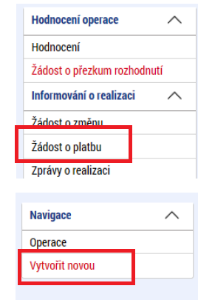
ŽÁDOST O PLATBU
Žádost o platbu je předkládaná spolu se Zprávou o realizaci (ZoR).
Žádost o platbu musí být finalizovaná a podepsaná před finalizací Zprávy o realizaci (ZoR).
Příručka Pokyny pro vyplnění žádosti o platbu a zprávy o realizaci projektu v ISKP21+ je k dispozici na www.esfcr.cz.
https://www.esfcr.cz/formulare-a-pokyny-ke-zprave-o-realizaci-projektu-zadosti-o-platbu-a-zadosti-o-zmenu-opz-plus
Žádost o platbu v ISKP21+ se skládá z několika záložek, umístěných v části Žádost o platbu / Datová oblast žádosti.

Slide 37
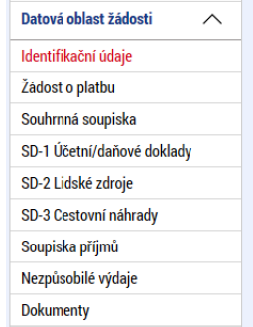
Záložky Identifikační údaje a Souhrnná soupiska
Záložka Identifikační údaje
Vyplní se pouze účet příjemce, popřípadě
partnera s finančním příspěvkem.
Záložka Souhrnná soupiska
Záložka Souhrnná soupiska se naplní finančními daty po vyplnění dílčích soupisek dokladů:
Záložka SD-1 ÚČETNÍ/DAŇOVÉ DOKLADY
Záložka SD-2 LIDSKÉ ZDROJE
Záložka SD-3 CESTOVNÍ NÁHRADY
SOUPISKA PŘÍJMŮ

Slide 38
Souhrnná soupiska
Pro označení Evidenčního čísla použijte číselnou řadu ve vazbě na pořadí předkládané ŽoP (1, 2, 3,..).
Záložka SOUHRNNÁ SOUPISKA se naplní finančními daty poté, co příjemce vyplní dílčí soupisky dokladů (pro výzvu 017 soupisku SD-1 a SD-2).
Na těchto dílčích soupiskách zadává příjemce jednotlivé záznamy a pro každý ze záznamů vyplňuje několik údajů.
V případě nutnosti zadat velký rozsah dat nemusí být ruční zadávání jednotlivých hodnot přímo v IS KP21+ efektivní. Z tohoto důvodu je v IS KP21+ zapracována funkcionalita uživatelského importu souboru ve formátu XML.
Návod pro import souborů je popsán v dokumentu Import XML soupisky dokladů v IS KP21+: https://www.esfcr.cz/formulare-a-pokyny-ke-zprave-o-realizaci-projektu-zadosti-o-platbu-a-zadosti-o-zmenu-opz-plus

Slide 39
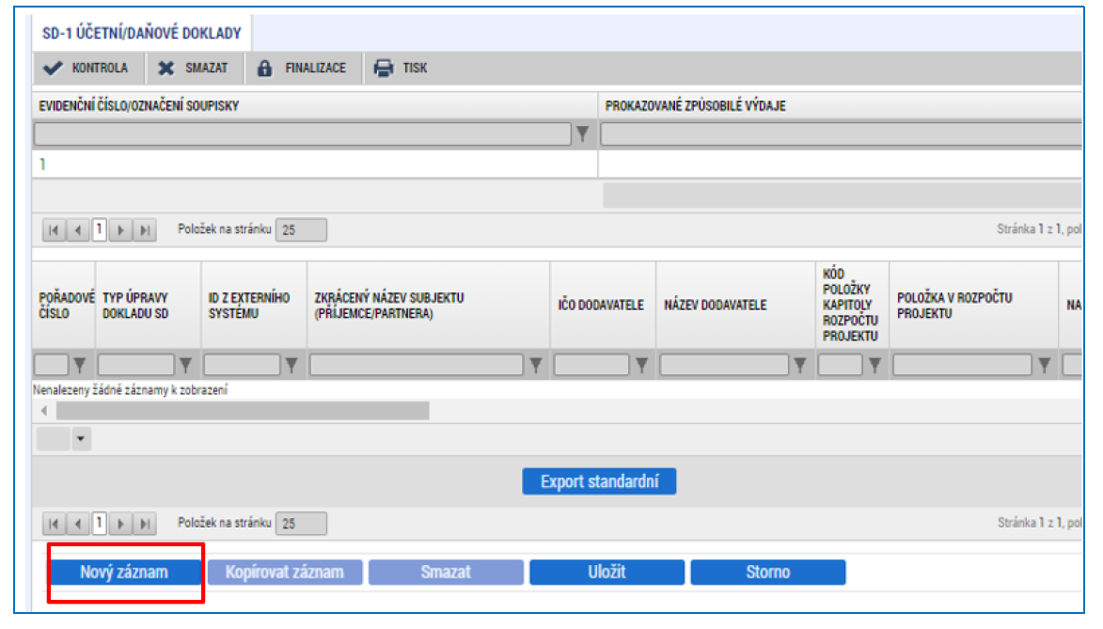
SD-1 účetní doklady
Na obrazovce SD-1 ÚČETNÍ/DAŇOVÉ DOKLADY uvede příjemce seznam účetních/daňových dokladů nárokovaných v žádosti o platbu
K soupisce příjemce POVINNĚ přikládá sken účetních dokladů, u kterých je částka výdaje navržená k zařazení mezi způsobilé výdaje projektu vyšší než 20.000 Kč.

Slide 40
SD-2 LIDSKÉ ZDROJE I.
Na záložce SD-2 LIDSKÉ ZDROJE uvádí příjemce seznam výdajů nárokovaných v rámci kapitoly rozpočtu OSOBNÍ NÁKLADY.
Vyplňují se údaje, které se vztahují ke konkrétnímu pracovněprávnímu vztahu, na základě kterého je pracovník zapojen do projektu.
Osobní náklady – pracovní smlouvy (včetně OSVČ), DPP, DPČ.
Mzdový náklad za zaměstnance = hrubá mzda + odvody zaměstnavatele.
Max 1,0 úvazek dohromady u všech subjektů (příjemce a partneři), pokud je osoba byť jen částečně hrazena z projektu.
Ke způsobilým výdajům přesahujícím částku 20.000 Kč nutno doložit:
kopie výpisu z účtu, z něhož byly mzdy vyplaceny,
skeny pracovních výkazů, jsou-li dle pravidel OPZ+ vyžadovány.

Slide 41
SD-2 LIDSKÉ ZDROJE II.
Systém automaticky doplní pole „Hodinová mzda/plat“, „Mzdový/Platový výdaj“ a pole „Prokazované způsobilé osobní výdaje“.
K výdajům na soupisce SD-2 LIDSKÉ ZDROJE se přikládá jako příloha příslušný pracovní výkaz ve formě skenu (je-li zpracování prac. výkazů relevantní). Povinně se přikládá pracovní výkaz u výdaje, pokud uplatňovaná část osobních nákladů v projektu převyšuje 20.000,- Kč.
Vzory vyplnění v příručce Pokyny pro vyplnění ZoR/ŽoP

Slide 42
SD-3 cestovní náhrady
Na obrazovce SD-3 CESTOVNÍ NÁHRADY uvádí příjemce seznam výdajů nárokovaných v žádosti o platbu v rámci kapitoly rozpočtu CESTOVNÉ (tj. cestovní náhrady vynaložené na zahraniční pracovní cesty členů realizačního týmu a náhrady pro zahraniční experty).
K soupisce příjemce POVINNĚ přikládá sken účetních dokladů, u kterých je částka výdaje navržená k zařazení mezi způsobilé výdaje projektu vyšší než 20.000 Kč
Pozor na terminologii: Příjemci se nabízí také hodnota „Tuzemská pracovní cesta“, ta však není v projektech podpořených z OPZ+ relevantní, protože cestovní náhrady členů realizačního týmu souvisejícími s pracovními cestami pouze na území ČR spadají do nepřímých nákladů
Technologie používaná pro IS KP21+ umožní vložit dokument o velikosti maximálně 100 MB.
Vzory vyplnění v příručce Pokyny pro vyplnění ZoR/ŽoP

Slide 43
záložka SOUPISKA PŘÍJMŮ
Záložka SOUPISKA PŘÍJMŮ bude pro naprostou většinu projektů nerelevantní; vyplňuje se pouze v případě, že příjemce vykazuje ve sledovaném období čisté příjmy (předpokládané i nepředpokládané). V soupisce se zadává pouze jeden řádek zaznamenávající souhrnnou hodnotu čistých příjmů dosažených ve sledovaném období.
Příjmem projektu nejsou: např. úroky na bankovních účtech, platby, které příjemce obdrží ze smluvních pokut v důsledku porušení smlouvy…
Vzhledem k tomu, že se hodnota čistého příjmu vykazuje jednou souhrnnou částkou, nepřikládají se žádné přílohy prokazující dílčí příjmy. Kontrola dokladů souvisejících s prokazovanými příjmy je součástí kontroly na místě.

Slide 44
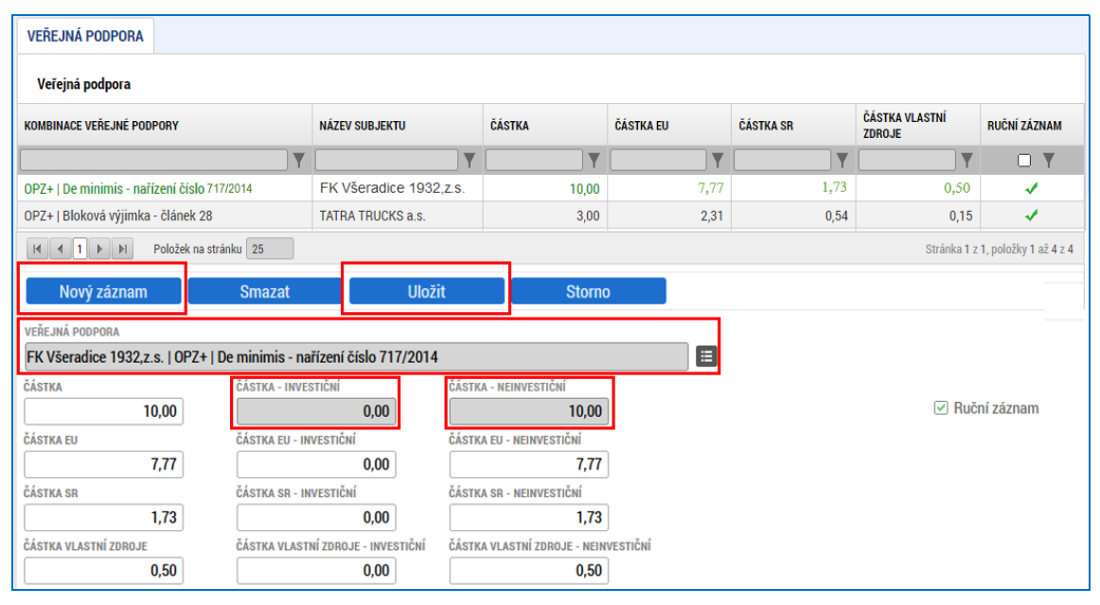
Obrazovka ŽoP - Veřejná podpora
V případě, že je na žádosti o platbu vykazováno čerpání veřejné podpory, musí příjemce pro každý subjekt čerpající veřejnou podporu v projektu v aktuálním sledovaném období uvést částku čerpané podpory pro danou kombinaci veřejné podpory. Uživatel založí záznam stiskem tlačítka NOVÝ ZÁZNAM.

Slide 45
záložka Dokumenty
Na záložce DOKUMENTY je možnost
vkládat přílohy k žádosti o platbu.
Jedná se o přílohy, které nejsou zařazené jako přílohy k výdajům v dílčích soupiskách, např. bankovní výpisy, pokladní doklady, faktury apod.
Do ISKP21+ lze vložit dokument o velikosti maximálně 100 MB.

Slide 46
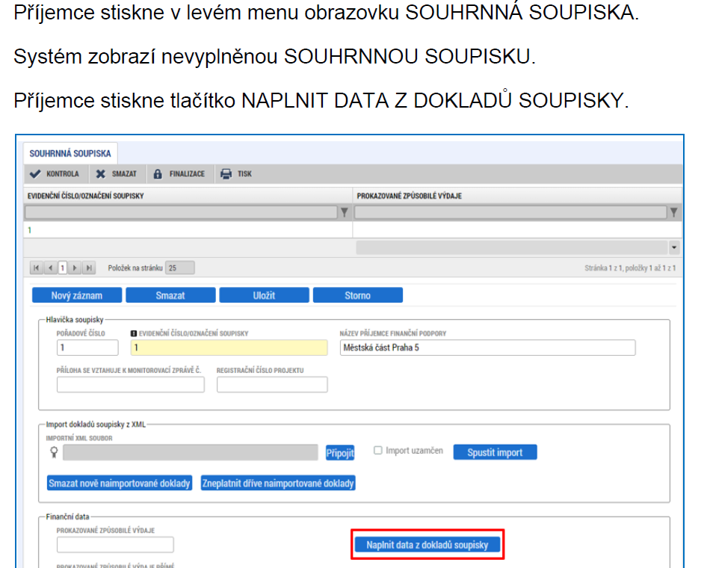
Záložka Souhrnná soupiska

Slide 47
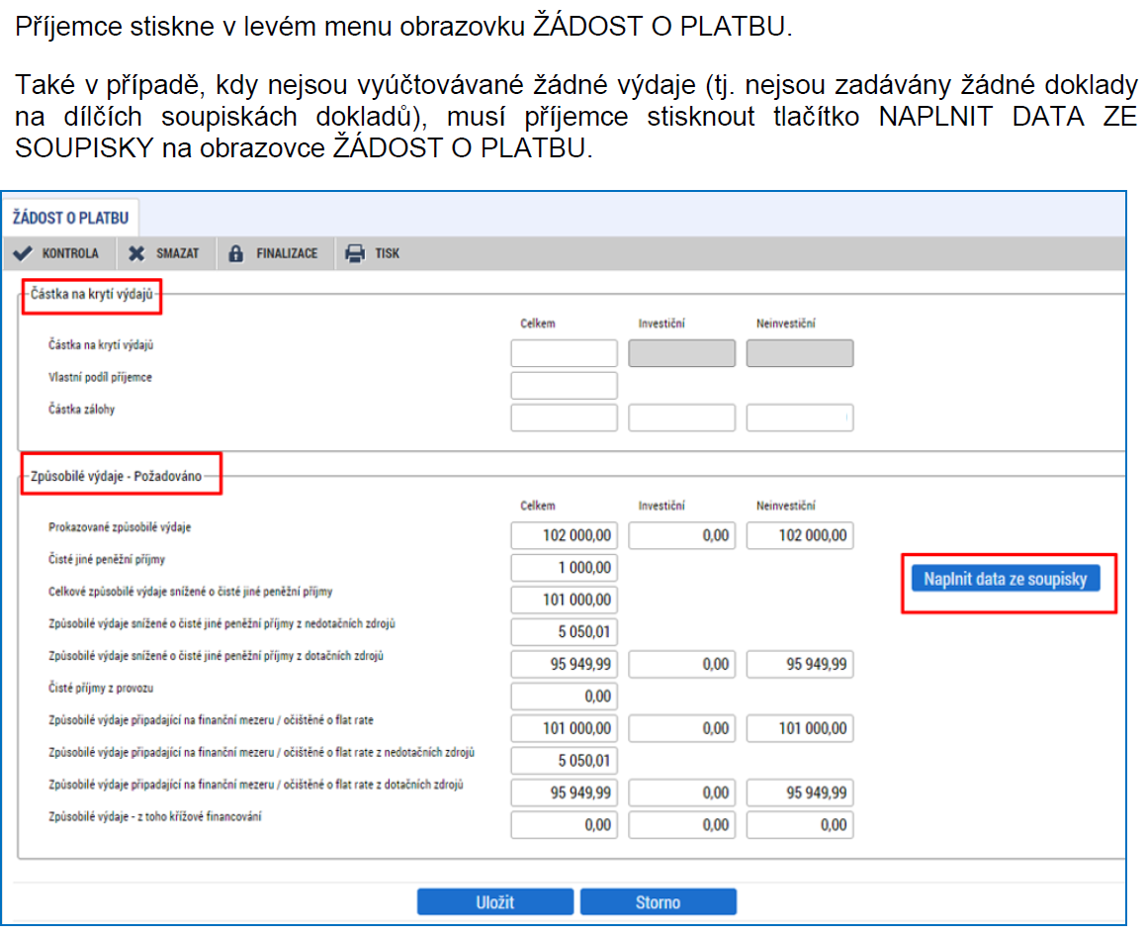
Obrazovka žádost o platbu

Slide 48
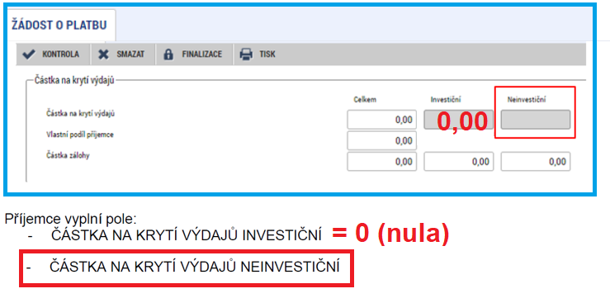
Částka na krytí výdajů
Výše poskytovaných záloh se odvíjí od vzniklých a vyúčtovaných způsobilých výdajů projektu očištěných o čisté příjmy, které jsou zařazeny do žádostí o platbu. V součtu však vyplacené zálohy nesmí překročit celkovou částku způsobilých výdajů stanovenou v právním aktu.

Slide 49
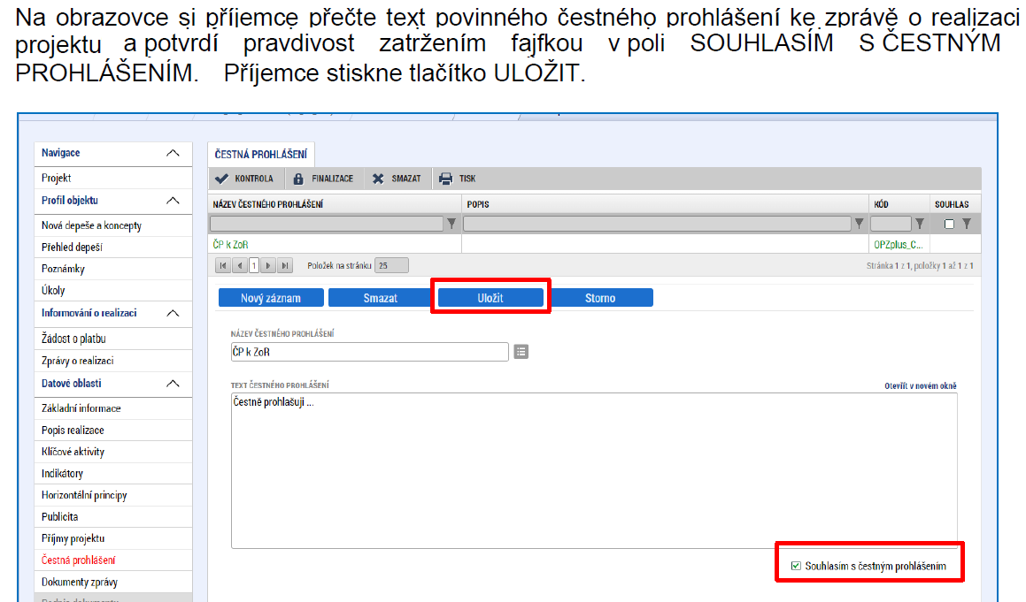
Čestná prohlášení

Slide 50
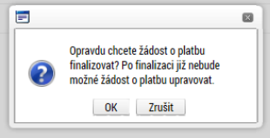
Finalizace žádosti o platbu
Před finalizací žádosti o platbu - nutno zvolit volbu „Kontrola“ a v případě zobrazení chybového hlášení provést odstranění chyb.
Pokud kontrola proběhne v pořádku, je možné žádost o platbu finalizovat a podepsat.
Žádost o platbu musí být finalizovaná a podepsaná před finalizací Zprávy o realizaci (ZoR).
Poté, co je Zpráva o realizaci (ZoR) podepsaná, žádost o platbu se automaticky přepne do stavu „Předaná/zaregistrovaná“.

Slide 51
vrácení k přepracování
Pokud ŘO zjistí při kontrole žádosti o platbu nedostatky, které lze v rámci administrace žádosti o platbu odstranit, provede vrácení žádosti o platbu příjemci k dopracování.
Výzvu k nápravě identifikovaných nedostatků zasílá ŘO depeší.
Zpřístupnění žádosti o platbu k editaci v ISKP21+ je pomocí funkce „Zpřístupnit k editaci“.
Při editaci vrácené žádosti o platbu se postupuje obdobně, jako při prvním zadání žádosti o platbu do ISKP21+.

Slide 52
děkujeme za pozornost
Přejeme úspěšnou
realizaci Vašich
projektů

